Slide 1
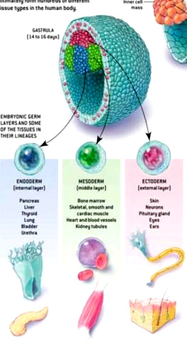
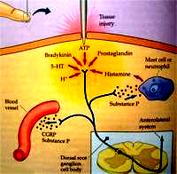
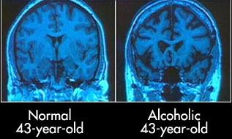
Физиология ЦНС.
Курс лекций для студентов-
психологов (дневн. отд., МГУ)
Лектор: проф. Дубынин В.А.
Лекция 9. Глицин и гистамин – медиаторы ЦНС. Энкефалины и опиоиды. Субстанция Р, регуляторные пептиды. Аденозин и кофеин. Каннабиноиды. Факторы роста нервов (нейротрофины), стволовые клетки нервной ткани. Мозг и алкоголь.

Slide 2
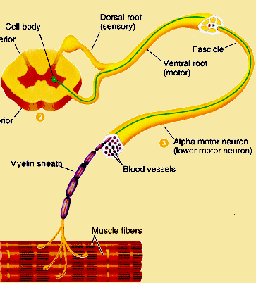
Глицин.
H–CH–COOH
|
NH₂
пищевая аминокислота с самым простым из возможных радикалом -Н
синтез – из других аминокислот;
выполняет функции вспомога-
тельного тормозного медиатора;
дополняет активность ГАМК
в спинном мозге и стволовых
структурах: обеспечивает
торможение мотонейронов,
предотвращая их избыточное
возбуждение;
глициновые нейроны –
интернейроны моторных ядер
(в спинном мозге – «клетки
Реншоу»); их активация –
через коллатерали, отходя-
щие от аксонов мотонейронов.
задний
(сенсорный)
корешок
мотонейрон
спинно-
мозговой
нерв
перифери-ческий нерв
миелиновые
оболочки
кровеносные сосуды
мышечные волокна

Slide 3
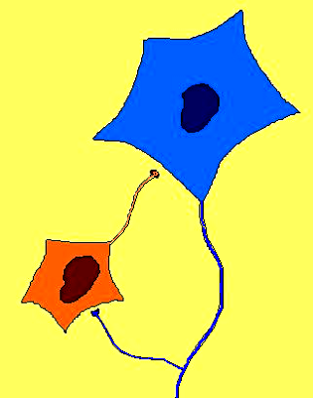
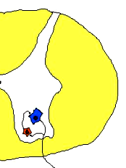
1 – мотонейрон
и его аксон;
2 – глициновый нейрон
и его аксон;
3 – Ацх-синапс (возб-е);
4 – глициновый синапс
(торможение).
4
1
Глициновый интернейрон включается
(т.е. Ацх-синапс, образованный коллатералью мотонейрона, запускает в нем ПД) при избыточно сильной активации мотонейрона.
Выделяемый интернейроном глицин вызывает ТПСП на мембране мотонейрона и защищает его от перевозбуждения, а двигательную систему в целом – от судорог
(система «возвратного торможения»).
задний
(сенсорный)
корешок
мотонейрон
2
спинно-
мозговой
нерв
проведение
ПД
3
перифери-ческий нерв
глициновые нейроны –
интернейроны моторных ядер
(в спинном мозге – «клетки
Реншоу»); их активация –
через коллатерали, отходя-
щие от аксонов мотонейронов.
миелиновые
оболочки
кровеносные сосуды
Глициновые рецепторы: ионотропные, содержат хлорный канал (сходны
с ГАМК_{А}-рецепторами).
мышечные волокна

Slide 4
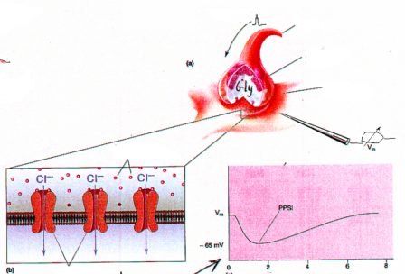
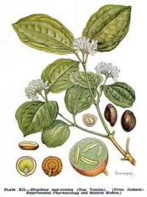
Экзоцитоз Gly
вызывает вход
ионов Cl⁻ и
ТПСП
Антагонист глицина стрихнин (токсин де-рева чилибуха) вызы-вает сильнейшие периферические судороги (иные, чем при эпилепсии) и остановку дыхания.
ТПСП
Глициновый интернейрон включается
(т.е. Ацх-синапс, образованный коллатералью мотонейрона, запускает в нем ПД) при избыточно сильной активации мотонейрона.
Выделяемый интернейроном глицин вызывает ТПСП на мембране мотонейрона и защищает его от перевозбуждения, а двигательную систему в целом – от судорог
(система «возвратного торможения»).
Что касается самого глицина (Gly), то в сутки с белками пищи мы получаем около 1 г, и этот глицин почти не проходит ГЭБ.
Однако дополнительные 0.5-1.0 г, принимаемые как лекарственный препарат, могут оказать слабое успокаивающее действие. При-чем не столько на двигательную сферу, сколько на вегетативные центры и центры бодрствования, которые окружают моторные ядра черепных нервов продолговатого мозга и моста.
Глициновые рецепторы: ионотропные, содержат хлорный канал (сходны
с ГАМК_{А}-рецепторами).

Slide 5
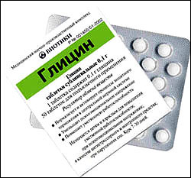
Антагонист глицина стрихнин (токсин де-рева чилибуха) вызы-вает сильнейшие периферические судороги (иные, чем при эпилепсии) и остановку дыхания.
В результате глицин нередко рекомендуют применять в самых разных ситуациях – от СДВГ до черепно-мозговых травм.
Gly – препарат из разряда «наверняка не повредит, а может и поможет…». С учетом психосоматического эффекта «пустой таблетки» (плацебо) он способен быть весьма полезным.
Но реальное действие глицина
начинается с 0.5 г/сутки и более (например, при похмельном синдроме – 1-2 таблетки каждые 2 часа).
Что касается самого глицина (Gly), то в сутки с белками пищи мы получаем около 1 г, и этот глицин почти не проходит ГЭБ.
Однако дополнительные 0.5-1.0 г, принимаемые как лекарственный препарат, могут оказать слабое успокаивающее действие. При-чем не столько на двигательную сферу, сколько на вегетативные центры и центры бодрствования, которые окружают моторные ядра черепных нервов продолговатого мозга и моста.

Slide 6
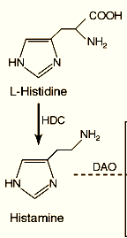
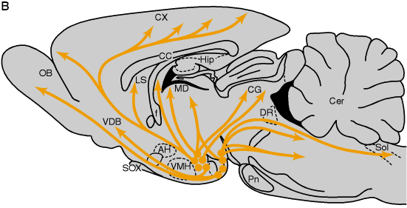
Гистамин.
моноамин, образующийся при декарбоксилировании незаменимой пищевой аминокислоты гистидина
(ГДК – гистидин декарбоксилаза).
На периферии – запускает воспалительные реакции (расширение сосудов, отек и др.).
В ЦНС – активирующий медиатор; соответствующие нейроны расположены в туберо-маммилярном ядре заднего гипоталамуса; их аксоны расходятся по всему мозгу.
Г и с т и д и н
Г Д К
Г и с т а м и н

Slide 7
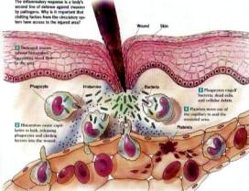

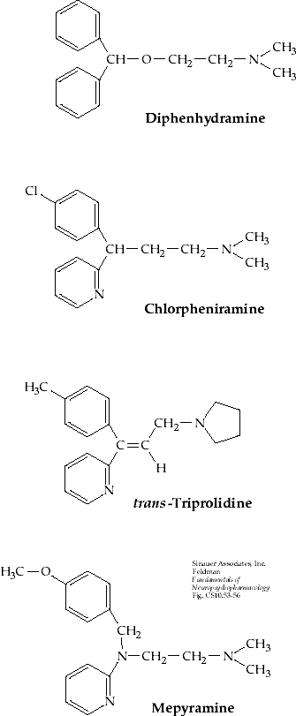
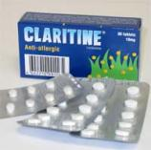

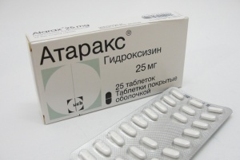
Три типа рецепторов:
Н1 – воспаление и аллергические реакции, много в ЦНС;
Н2 – активируют секрецию желудка, много в ЦНС;
Н3 – только в ЦНС.
Антигистаминные препара-ты, ослабляющие симптомы воспаления – антагонисты Н1-рецепторов. Если прохо-дят ГЭБ («старое поколе-ние»: димедрол, супрастин), то вызывают торможение, сонливость, плохо сочета-ются с алкоголем. «Новое поколение» слабо преодо-левает ГЭБ: кларитин, фенкарол.
(см. лекцию по NE: поврежденные клетки выбрасывают в меж-клеточную среду ве-щества-сигналы SOS).
Д и м е д р о л
Тормозное действие
Н1-антагонистов исполь-
зуется для борьбы с
укачиванием (драмина),
а также в анксиолити-
ческих целях (атаракс).

Slide 8
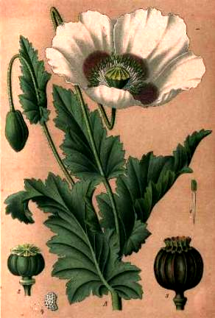
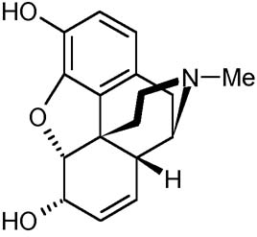
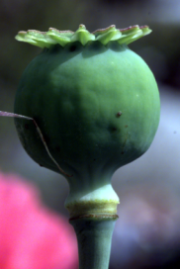
Опиоиды и опиоидные
пептиды.
Опиум: из сока снотворного
мака; обезболивающее,
успокаивающее, снотворное
действие; эйфория.
Главное компонент – морфин (1805).
Некоторое время спустя был описан второй менее активный компонент опиума кодеин и «изобретен» диацетилморфин (героин; 1898).
1970-е годы: открыты сначала опиоидные рецепторы, а затем – действующие на них эндогенные (внутренне присущие мозгу) медиаторы. Ими оказались пептидные молекулы мет-энкефалин и лей-энкефалин. Позже были открыты сходные с ними пептиды эндорфины, динорфины, эндоморфины.

Slide 9
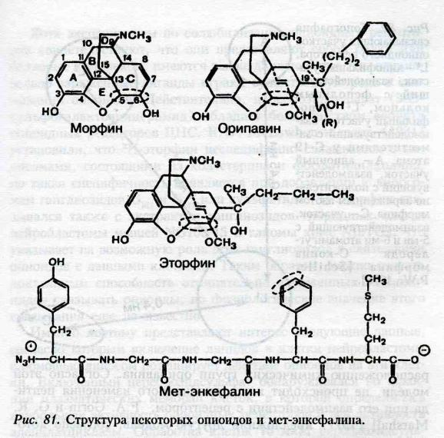
Характерные черты лиганда опиоидного рецептора:
- бензольное кольцо
тирозина Tyr
(А-часть морфина)
- аминогруппа Tyr
(азот морфина)
- ОН-группа Tyr
- часть кольца фенил-
аланина (пунктир)
Пептиды: относительно короткие цепочки аминокислот (2-100 а/к; обычно 3-30 а/к); образуются путём «вырезания» из белков-предшественников.
❷
❶
Мет- и лей-энкефалины: пентапептиды, различа-ются последней из 5 а/к:
1. Тирозин (Tyr)
2. Глицин (Gly)
3. Глицин (Gly)
4. Фенилаланин (Phe)
5. Метионин (Met) либо
лейцин (Leu)
Tyr-Gly-Gly-Phe-Met
Tyr-Gly-Gly-Phe-Leu
Для присоединения к ре-цептору важны 1 и 4 а/к, а также расстояние между их радикалами.
❶
❷
❹
❸
❸
❹
❸
❹
❶
❷
Tyr - Gly - Gly - Phe - Met

Slide 10
Опиоидные рецепторы: три типа – мю, дельта и каппа ( μ , δ , κ ).
Метаботропные, в основном пресинаптические. Два основных эффекта:
тормозят аденилатциклазу (АЦ; это приводит к падению активности Са²⁺-каналов);
2) включают фосфолипазу С (Фл С; происходит рост доли открытых К⁺-каналов и гиперполяризация пресинаптич. окончания).
В результате – ослабление экзоцитоза
самых разных медиаторов.
Фл С
К⁺
G-белок
оп.
рец.
Са²⁺
АЦ

Slide 11
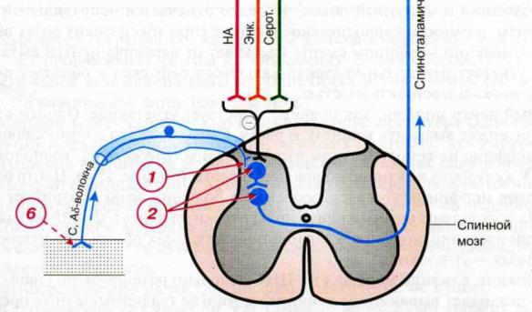
управляющие сигналы
из головного мозга
( NE, 5-НТ)
Основные эффекты:
снижение болевой чувствительности (анальгезия) за счет торможения передачи боли в задних рогах серого вещества
спинного мозга и ядрах
V нерва;
успокоение, эйфория за счет ослабления активности тормозных нейронов, сдерживающих центры положительных эмоций в гипоталамусе и базальных ганглиях (прилежащее ядро =
N. аccumbens).
спинно-
таламический
тракт
2
1
3
спин-
ной
мозг
область повреждения
1) болевой рецептор (отросток нейрона спинно-мозгового ганглия) активируется веществами, выделяющимися из поврежденных клеток;
2) пресинаптич. окончание, передающее боль в заднем роге (медиаторы Glu и суб-станция Р); именно его работу тормозят опиоиды (в норме это позволяет забло-кировать слабые болевые сигналы);
3) интернейроны заднего рога, проводящие боль (запускают рефлексы, передают сигналы в головной мозг).

Slide 12

управляющие сигналы
из головного мозга
( NE, 5-НТ)
С помощью морфина и его производных можно выключить любую боль (даже самую сильную: физические травмы, ожоги, онкология).
Однако при этом очень быстро (5-10 приме-нений) формируются привыкание и зависимость. Причина: снижение количества опиоидных рецепторов на мембране пресинаптического окончания и синтез в нейроне, передающем боль, дополнительной аденилатциклазы.
спинно-
таламический
тракт
А) везикулы с Glu и субстанцией Р;
Б) рецепторы для Glu и субстанции Р;
В) пресинаптическое окончание (в вези-кулах – энкефалины);
Г) опиодные рецепторы, тормозящие передачу болевого сигнала.
2
1
3
спин-
ной
мозг
область повреждения
1) болевой рецептор (отросток нейрона спинно-мозгового ганглия) активируется веществами, выделяющимися из поврежденных клеток;
2) пресинаптич. окончание, передающее боль в заднем роге (медиаторы Glu и суб-станция Р); именно его работу тормозят опиоиды (в норме это позволяет забло-кировать слабые болевые сигналы);
3) интернейроны заднего рога, проводящие боль (запускают рефлексы, передают сигналы в головной мозг).
В
Г
морфин
А
Б

Slide 13

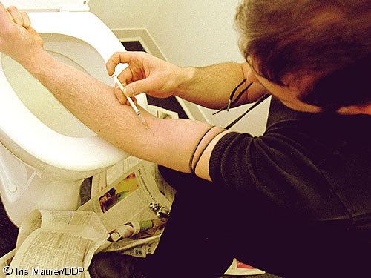
Формирование привыкания и зависимости происхо-дит также в центрах положительных эмоций.
При этом из-за гарантированной эйфории морфин очень привлекателен для наркоманов (полное отключение от проблем, болезней и т.п.; наркотик заменяет собой все реальные удовольствия).
Синдром отмены – тяжелая депрессия, боли во всём теле («ломка»), сильнейшее вегетативное (симпатическое) возбуждение.
Героин – модифицированный морфин, который в 10 раз легче преодолевает ГЭБ. Очень силь-ный эйфорический компонент; привыкание и зависимость за 2-3 раза (нельзя даже «пробовать»!).
В случае опиоидов формирование зависимости сопровождается гибелью нейронов, так что даже после лечения остается «депрес-сивный фон». Психологическая зависимость сохраняется пожизненно…

Slide 14
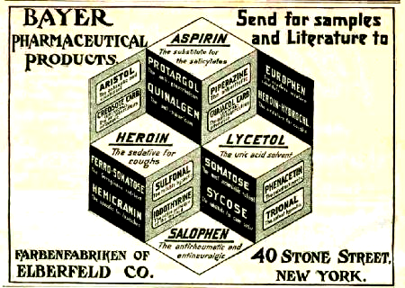
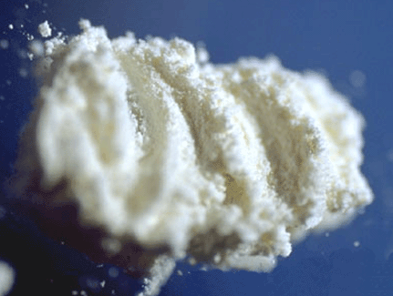
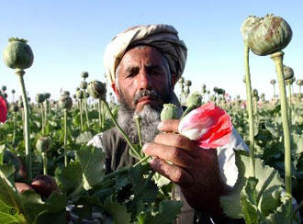
Фирма «Bayer» изобрела не только аспирин, но и героин.
Сейчас героин из морфина получают непосредственно в «странах-производителях» (прежде всего, Афганистан).
Героин – наркотик № 1 в мире и в России
по привлекательности для «потребителей», распространенности и опасности
(у «севшего на иглу» уколы 3-4 раза в сутки; смерть через 2-3 года).

Slide 15
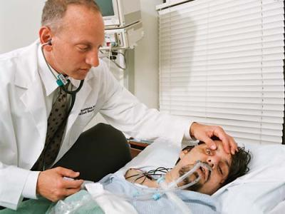
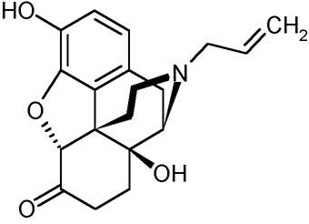
«Технология» выхода из абстинентного синдрома, избавления от зависимости (острый период 2-3 месяца):
необходимо согласие и явное желание пациента (он должен понимать,
что иначе – гибель);
в стационаре; постепен. снижение дозы опиоида, переход к более «лег-ким» опиоидам (не в РФ); «чистка» организма, гемолиз, витамины и т.п.;
на начальной стадии отказа от опиоидов – неопиоидные анальгетики, не вызывающие зависимости (действуют на уровне веществ - «сигналов SOS»: гистамина, простагландинов; синтез последних в поврежденных клетках блокируют анальгин, аспирин, парацетамол, ибупрофен и т.п.);
позже – антидепрессанты, нейролептики, психотерапия (нужно показать иную цель в жизни, помимо приема наркотика).
Налоксон: антагонист опиоидных рецепторов; при передозировке опиоидов позволяет предотвратить остановку дыхания.
Может использоваться в случае
любой наркотической зависимости и алкоголизма для «выключения» центров удовольствия («вшивание» ампулы с препаратом).

Slide 16
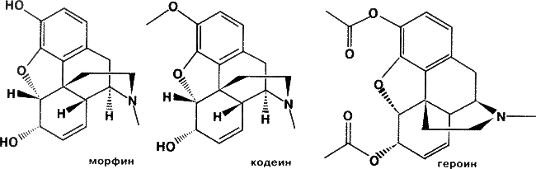
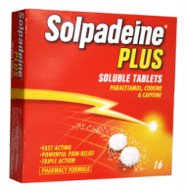
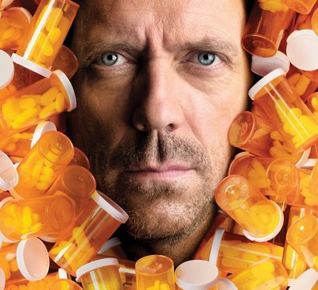

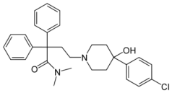
СН₃
КОДЕИН.
Более «мягко» действующий
компонент опиума.
Входит в состав ранее безрецептурных обезбо-
ливающих препаратов (солпадеин, нурофен плюс),
а также лекарств, тормозящих работу кашлевого
центра продолговатого мозга (терпинкод, кофекс).
Существует риск привыкания и зависимости
(викодин); сверхдозы дают наркотич. эффект.
ИМОДИУМ (лоперамид).
Агонист опиоидных рецепторов, тормозящих
активность нервного сплетения ЖКТ.
Применяется при диарее.
Нет анальгетического действия.
Передозировка: заторможенность,
сонливость, угнетение дыхания
(антидот – налоксон).

Slide 17
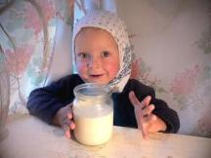
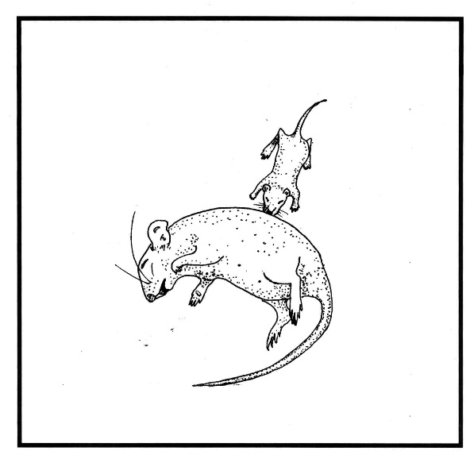
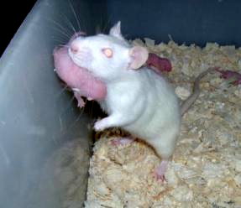
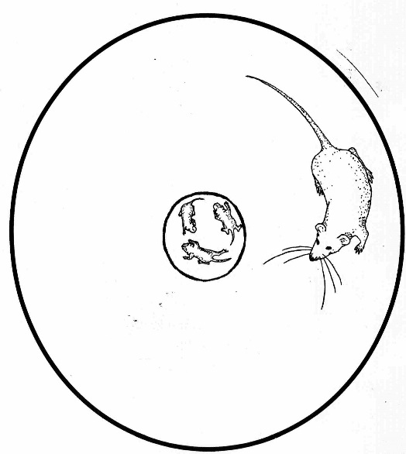
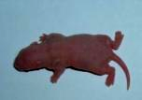
Несмотря на проблемы в сфере наркологии, опиоиды – медиаторы ЦНС (энкефалины, эндорфины) и регулируют целый ряд важнейших функций мозга; в частности – взаимоотношения матери и детеныша.
Энкефалино-подобные фрагменты входят в состав
молочных белков – казеинов («казоморфины»
молока коровы, человека, морской свинки и др.).
При переваривании молока они «выщепляются» в ЖКТ,
проникают в кровь и ЦНС детенышей, снижая их тревож-
ность, улучшая психомоторное развитие, увеличивая
стремление к контакту с матерью.
Если же казоморфины при нарушении функций молочной железы проникают в кровь кормящей самки, то у нее снижается уровень материнской мотивации («послеродовая депрессия», равнодушие к детенышам, которые можно ослабить введением налоксона).

Slide 18

Опиоидные пептиды – представители очень обширной группы физиологически значимых веществ «регуляторных пептидов».
В настоящее время известно более 50 (!!!) семейств, выполняющих функцию передачи сигналов внутри нервной, эндокринной и иммунной систем, а также между этими системами.
У каждого семейства – свои рецепторы, свои функции и обычно довольно большое разнообразие лигандов разной длины, «выщепляемых» из белков-предшественников (в мозге это происходит в теле нейрона).
Примеры:
эндозепины – рост агрессивности;
холецистокинин-4 – панический страх;
вазоинтестинальный пептид (VIP) – активация полового поведения;
галанин – активация пищедобывательного поведения;
натрий-уретические пептиды – жажда, рост потребления воды;
фрагменты адренокортикотропного гормона – улучшение памяти.
Многие физиологически активные пептиды сначала были обнаружены в составе гормонов, а также как регуляторные факторы ЖКТ, и лишь затем – в ЦНС. Самое большое разнообразие – в гипоталамусе (регуляция эмоций, биологических потребностей).
К сожалению, использование пептидов в качестве лекарственных препаратов затруднено из-за малой устойчивости их молекул.
Одно из исключений – СЕМАКС (измененный фрагмент АКТГ).

Slide 19
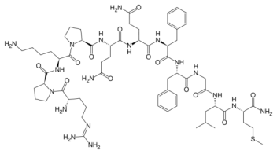
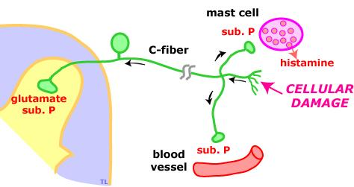
Первым открытым регуляторным пептидом стала субстанция Р
(sub. P; из семейства тахикининов).
Состоит из 11 а/к: Arg-Pro-Lys-Pro-Gln-Gln-Phe-Phe-Gly-Leu-Met
При внутривенном введении вызывает болевые ощущения, поскольку (как оказалось) вместе с Glu выделяется из окончаний аксонов сенсорных нейронов, воспринимающих боль в коже.
Кроме того, субстанция Р выделяется из периферических отрост-
ков сенсорных нейронов,
запуская воспалительную
реакцию (расширение
сосудов, выброс гиста-
мина из mast cells –
«тучных клеток»).
Тучные клетки – депо
гистамина в тканях;
именно на них действуют
аллергены.
повреж-
дение
клетки:
проста-
глан-
дины

Slide 20

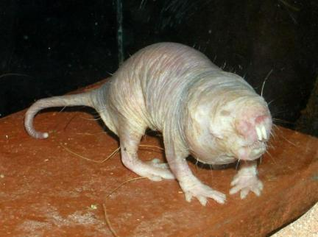
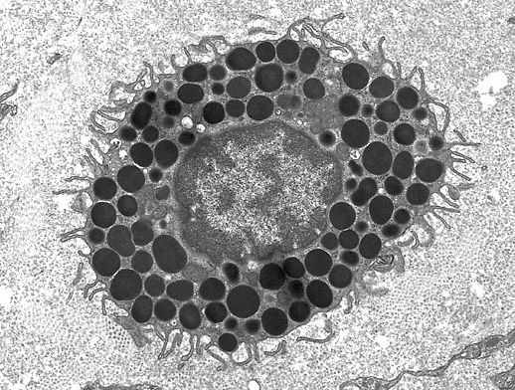
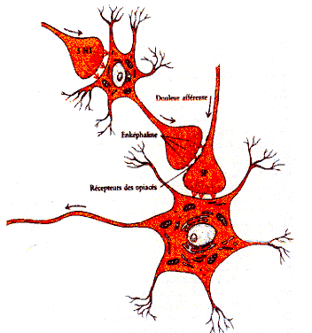
Heterocephalus glaber: голый землекоп (колонии с самкой-маткой, 2-3 самцами и десятками рабочих особей). Потеря гена белка-предшествен-ника субстанции Р; нет кожной болевой чувствительности, очень долго живет...
Кроме того, субстанция Р выделяется из периферических отрост-
ков сенсорных нейронов,
запуская воспалительную
реакцию (расширение
сосудов, выброс гиста-
мина из mast cells –
«тучных клеток»).
Тучные клетки – депо
гистамина в тканях;
именно на них действуют
аллергены.
Экзоцитоз sub. P – под тормозным контролем энкефалинов.
5-НТ
энкефа-
лины
sub. P
энкефа-
лины
повреж-
дение
клетки:
проста-
глан-
дины

Slide 21
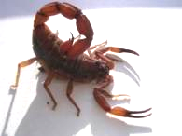
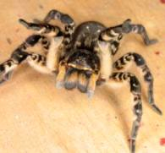
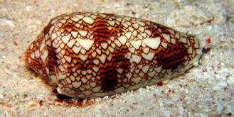
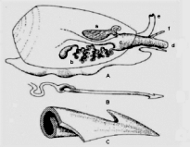
Чрезвычайно интересны пептиды-токсины: из совершенно безобидных аминокислот собирается цепочка (10-40 а/к) , способная блокировать различные типы рецепторов:
Скорпион: харибдотоксин, блокатор кальций-
зависимых калиевых каналов.
Тарантул: псалмотоксин, блокатор натриевых каналов.
Моллюски-конусы: конотоксины.
Альфа-конотоксин, блокатор никотиновых рецепторов
Glu-Cys-Cys-Asn-Pro-Ala-Cys-Gly-Arg-His-Tyr-Ser-Cys.
Мю-конотоксин, блокатор электрочувствительных
натриевых каналов (аналог тетродотоксина).
Омега-конотоксин, блокатор пресинапти-
ческих кальциевых каналов (останавлива-
ет экзоцитоз медиаторов).
G-, T-, R-конотоксины,
агонисты NMDA-рецеп-
торов (конвульсанты).

Slide 22
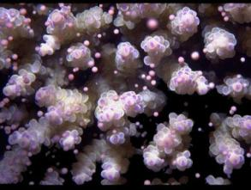
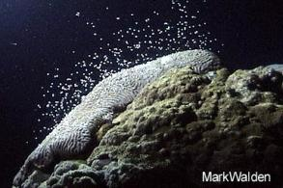
Почему регуляторные пептиды так многочисленны?
Первый вариант ответа. С регуляторными пептидами связаны очень «тонкие» и специфические функции, и за каждую функцию отвечает свой пептид (семейство пептидов).
Второй вариант. Регуляторные пептиды –
«рудиментарные сигнальные системы»,
остатки эволюционно древних путей передачи
информации, которые существовали еще во
времена бактериальных колоний или, напри-
мер, колоний кишечнополостных (синхрониза-
ция размножения у коралловых полипов).
В мозге млекопитающих пептиды-медиаторы
(за некотор. исключениями, вроде опиоидов
и sub. P) проявляют себя мало; но рецепторы
сохранились и мы можем использовать их в
качестве мишеней для лекарственных препа-
ратов («черный ход» в мозговые процессы).

Slide 23
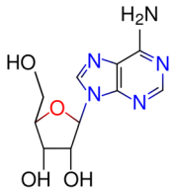
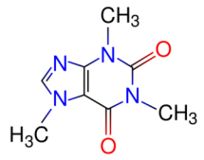
Аденозин.
Ф
Ф
Ф
При «глубоком» распаде (выде-ление энергии) АТФ превраща-ется сначала в АДФ, потом в АМФ и наконец в аденозин.
Появление значительных количеств аденозина – признак утомления, истощения запасов энергии (необходим отдых).
Основной рецептор – А1 (аденозиновый 1-го типа); тормозит активность аденилатциклазы (падает вход Са²⁺, растет выход К⁺).
Аденозин оказывает, таким образом, защитное действие на нервную ткань при перегрузке (в сердце – расширение сосудов).
Антагонисты аденозина кофеин, теофиллин (шоколад, чай) и некоторые другие проявляют свойства психомотор-ных стимуляторов, снимают утомление, активируют работу многих внутренних органов. Возможно постепенное форми-рование привыкания и зависимости.
Кофеин: кофе, «кола».

Slide 24
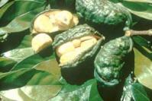
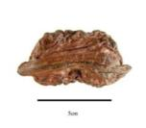



Первоначально (1886) главными компонентами кока-колы были богатый кофеином орех кола плюс экстракт листье коки. Последний в 1903, когда стала известна опасность кокаина, был убран из рецептуры. В одном стакане колы содержится 6 (!) чайных ложек сахара; типичный вкус сегодняшняя кола получает от добавления ванилина, цимтового масла, масла гвоздики и лимона.
Орех кола – дерево высотой около 20 м; в плодах несколько орехов; содержание кофеина в них может достигать 2%.
Кофеин активирует все типы нейронов; в тех случаях, когда активация затрагивает преиму-щественно ГАМК-клетки, кофеин может вызывать успокоение, торможение и даже засыпание.

Slide 25



Каннабиноидные (СВ) рецепторы.
Широко распространены в ЦНС; эндогенный лиганд – анандамид.
Он синтезируется из углеводородных «хвостов» некоторых липидов
(аналогичное происхождение имеют простагландины,
образующиеся из липидов поврежденных мембран).
Оказывают общее успокаивающее и анти-депрессантное действие (отчасти сходное с эффектами 5-НТ), тормозят АЦ.
анандамид
Агонисты (каннабиноиды – токсины марихуаны) изменяют восприятие, мышление, идет вербальное «растор-маживание», возникает ощущение безмятежности, умеренная эйфория, повышается аппетит и др.
тетра-гидро-каннабинол

Slide 26


Широкое распространение СВ1-рецептора в головном мозге человека
Анандамид синтезируется в постсинаптической клетке, не запасаясь в везикулах диффундирует (!) в синаптическую щель и влияет на пресинаптические рецепторы (т.е. идет настройка синапса на «потребности» постсинаптического нейрона).
Клиническое применение синте-тических каннабиноидов: анальгетическое и противо-судорожное действие; положит. эффект при травмах и ряде нейродегенераций (паркинсонизм, болезнь Альцгеймера).
Sativex (Канада) – обезболивающий спрей на основе каннабиноидов.
Sativex

Slide 27



Нейротрофины (факторы роста
нервных клеток – ФРН).
Белковые молекулы, определяющие рост и выживание нейронов, формирование синапсов.
Этапы развития нервной системы:
деление клеток-предшественниц («стволовых клеток» нервной трубки);
миграция образовавшихся нейронов к «месту постоянного жительства» по направляющим из глиальных клеток;
нейроны выпускают «нейриты», растущие к клеткам-мишеням (этот процесс относительно неплохо изучен в случае периферической НС);
нейриты-аксоны формируют синапсы.
Рост нейритов во многом идет благодаря ФРН, которые выде-ляются клетками-мишенями (мышечными, слюнной железы, нервными, глиальными) и при-влекают аксоны.

Slide 28

Аксон с помощью специфических рецепторов захватывает ФРН; далее они переносятся к ядру клетки и регулируют активность ее ДНК (без притока ФРН через некоторое время наступает апоптоз нейрона – то есть его гибель «за ненадобностью»).
Для большинства тканей, органов, отделов ЦНС существуют, видимо, особые ФРН, исследование которых еще только начинается (сейчас открыто около десятка ФРН).
ФРН являются чрезвычайно перспективными «ноотропными» соединениями, хотя пока очень дороги и нет адекватных путей их доставки в мозг (активно изучается интраназальный способ введения).
Для развития технологий с использованием стволовых нервных клеток знания о ФРН также критически важны: мы должны не только уметь поместить эмбриональную нервную клетку в место травмы либо дегенерации, но и указать, куда ей расти и с какими нейронами уста-навливать контакт + «тканевая инженерия».
Этапы развития нервной системы:
деление клеток-предшественниц («стволовых клеток» нервной трубки);
миграция образовавшихся нейронов к «месту постоянного жительства» по направляющим из глиальных клеток;
нейроны выпускают «нейриты», растущие к клеткам-мишеням (этот процесс относительно неплохо изучен в случае периферической НС);
нейриты-аксоны формируют синапсы.
Рост нейритов во многом идет благодаря ФРН, которые выде-ляются клетками-мишенями (мышечными, слюнной железы, нервными, глиальными) и при-влекают аксоны.

Slide 29


Источники стволовых клеток: эмбрионы (справа) и кроветворная ткань собственного красного костного мозга (слева).
Слева вверху показано также, что в некотором количестве стволовые нервн. клетки сохраняются в стенках боковых желудочков и в норме используются для «обновления» нейронов обонятельной луковицы.

Slide 30



Слизистая
железа
Аксоны обоня-
тельно нерва
Базаль-
ная
клетка
Рецеп-
тор
Чувствительные реснички
Опорная
клетка
Еще один источник «своих» стволовых клеток: обонятель-ный эпителий (базальные клетки)
Базальные клетки в норме обеспечивают возобновление обонятельных рецепторов, которые являются истинными нейронами (аксоны прорастают в обонятельную луковицу).
Источники стволовых клеток: эмбрионы (справа) и кроветворная ткань собственного красного костного мозга (слева).
Слева вверху показано также, что в некотором количестве стволовые нервн. клетки сохраняются в стенках боковых желудочков и в норме используются для «обновления» нейронов обонятельной луковицы.
Метод пересадки собственного обонятельного эпителия разработан в Португалии (Carlos Lima).
Уже идут реальные операции…

Slide 31


Алкоголь: СН₃-СН₂-ОН
Легко преодолевает мембраны, растворяется в
липидах и воде. Эндогенный алкоголь: 0.005-0.01% в крови (0.05-0.1 промилле).
«Типичная» картина развития эффектов экзогенного (внешнего) алкоголя:
малая доза: усиление выброса дофамина, возможно снятие усталости, «растормаживание», эмоциональная лабильность (на психическом уровне проявляется очень индивидуально);
средняя доза: депрессантное действие (активация ГАМК-системы, торможение Glu-синапсов), умень-шение количества объектов в фокусе внимания, снижение интеллекта и адекватности самооценки;
большая доза: ухудшение работы всех медиаторных систем; двигательные, сенсорные и вегетативные нарушения; отравление продуктами распада алкоголя; постепенное засыпание.

Slide 32

Алкоголь: СН₃-СН₂-ОН
В ходе развития алкоголизма: прежде всего, истощение
системы дофамина (DA), формирование привыкания и зависимости на уровне DA-синапсов.
Позже: гибель DA-нейронов, ухудшение состояния
ГАМК-системы, нарастающая дегенерация корковых
структур (синдром «грецкого ореха»).
Признаки алкоголизма: ежедневный прием алкоголя, увеличение доз и потеря самоконтроля при потреб-лении, деградация личности, измененные состояния психики во время опьянения и на фоне синд-рома отмены («белая горячка»), нарушения памяти, запои, необходимость «опохмеляться», неоднократные и неудачные попытки бросить пить и т.д.

Slide 33



Алкоголь: СН₃-СН₂-ОН
«Переваривание»:
СН₃-СН₂-ОН (этиловый спирт; влияние на DA-синапсы)
↓ (фермент алкоголь-дегидрогеназа – АДГ)
СН₃-СОН (ацетальдегид; токсические эффекты: похмелье)
↓ (фермент ацетальдегид-дегидрогеназа – АцДГ)
СН₃-СООН (ацетат – остаток уксусной к-ты)
↓
дальнейшее расщепления с участием кислорода
При плохой работе Ац ДГ моментально развивается похмелье
(головная боль, тошнота и т.п.); такие люди не пьют…
Плохая работа АДГ – предпосылка к активному взаимодействию алкоголя с DA-системой, «база» для развития алкоголизма (5-15% населения).
Блокада Ац ДГ тетурамом усиливает похмельный синдром до
опасного уровня («торпедирование»); налоксон снимает
удовольствие от принятия алкоголя.

Slide 34
Лекция 9. Глицин и гистамин – медиаторы ЦНС. Энкефалины и опиоиды. Вещество Р, другие регуляторные пептиды. Аденозин и кофеин. Каннабиноиды. Факторы роста нервов (нейротрофины), стволовые клетки нервной ткани. Мозг и алкоголь.
Что представляет собой глицин как химическое вещество?
Какова медиаторная функция глицина в ЦНС? Где в мозге локализованы глициновые нейроны?
Опишите рецептор глицина. Охарактеризуйте эффекты его антагониста стрихнина.
Какое клиническое применение имеет глицин?
Что представляет собой гистамин как химическое вещество? Каким образом осуществляется его синтез?
Какова медиаторная функция гистамина в ЦНС? Где в мозге локализованы гистаминовые нейроны?
Какова связь между гистамином и тучными клетками?
В каких целях используют антагонисты гистамина? Приведите примеры конкретных препаратов.
Каковы особенности химического строения энкефалинов?
К каким изменениям в пресинаптическом окончании приводит активация опиоидных рецепторов?
Что вы знаете о путях влияния опиоидов на систему болевой чувствительности?
Каким образом опиоиды воздействуют на центры положительных эмоций?
Опишите происхождение, свойства и клиническое применение морфина.
Почему героин является наиболее опасным (в мировом масштабе) наркотиком?
Как изменяется работа опиодной системы при формировании морфино-героиновой зависимости?
Как происходит лечение от морфино-героиновой зависимости?
Каковы свойства и клиническое применение налоксона?
Опишите происхождение, свойства и клиническое применение кодеина.
Что вы знаете о казоморфинах?
Какой вклад опиоидная система вносит в управление ЖКТ? Как это используется на практике?
Что вы узнали из лекции о простагландинах, их химическом строении и блокаторах их синтеза?
Дайте краткую характеристику регуляторным пептидам (РП) как группе физиологически активных соединений.
Приведите 3-4 примера воздействия РП (не опиоидов и не субстанции Р) на функции ЦНС.
Чем можно объяснить уникальное разнообразие РП в ЦНС и других системах организма?
Что вы знаете о химическом строении и физиологических функциях субстанции Р?
Как взаимодействуют между собой нейроны, вырабатывающие в качестве медиаторов субстанцию Р и энкефалины?
Что вы знаете о пептидах – токсинах членистоногих?
Расскажите о моллюсках-конусах и конотоксинах.
Каковы медиаторные функции аденозина?
Какие эффекты вызывают антагонисты рецепторов аденозина? Приведите примеры.
Опишите синтез и функции анандамида в ЦНС.
Каков механизм действия каннабиноидов на ЦНС? Существуют ли перспективы их клинического применения?
Охарактеризуйте основные этапы развития ЦНС: от деления стволовых клеток до формирования синапсов.
Какое участие в этих процессах принимают факторы роста нервов (ФРН)? Какова химическая природа ФРН?
За счет какого механизма ФРН способствуют выживанию нейронов? В каких клетках при этом синтезируются ФРН?
Перечислите возможные источники стволовых нервных клеток. Какой из них кажется вам наиболее перспективным?
На какие медиаторные системы влияет алкоголь (различные его дозы)?
Как происходит развитие алкоголизма и каковы его симптомы?
В чем состоит функция АДГ? Какие изменения активности АДГ способствуют развитию алкоголизма?
В чем состоит функция АцДГ? К чему приводит применение ее блокаторов?

